Slide 1
06/12/2021 – 10/12/2021

Slide 2
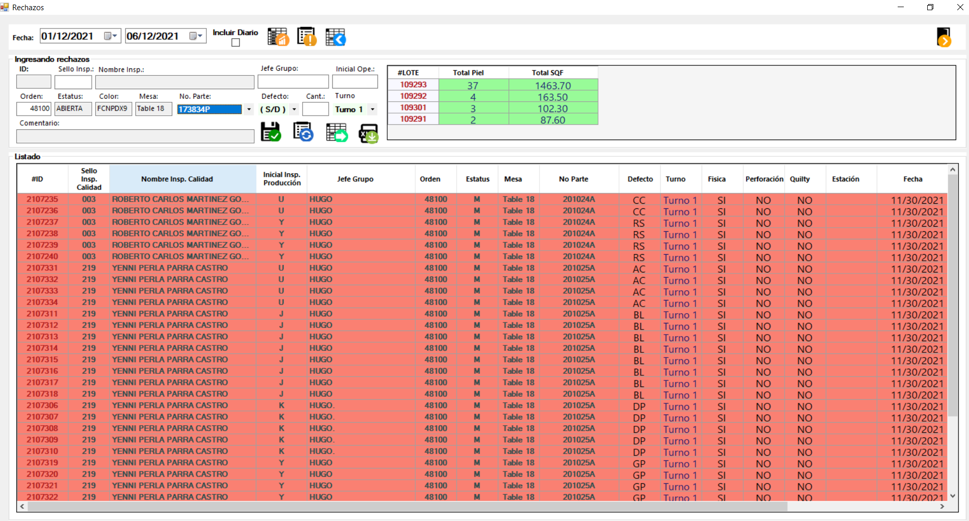
Quality Rejects.
Modificación de la vista y lógica para la opción Liberar Orden.
Se modificación de la vista y logica para calcular los PPM’S en opción Liberar orden.

Slide 3
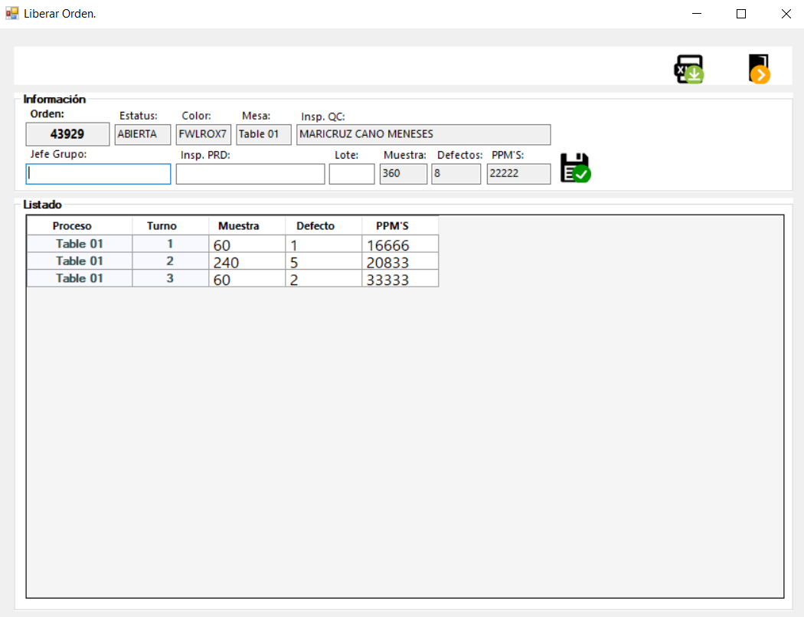
Quality Rejects.
Modificación de la vista y lógica para la opción Liberar Orden.
Para la captura del Jefe de grupo e Inspector de producción se programo el campo para que solo permita capturar información valida.
Se muestra información de PMM’S por orden.
Se muestra información de PMM’S por turno.

Slide 4
29/11/2021 – 03/12/2021

Slide 5
Quality Rejects.
Se rediseño pantalla para su mejor funcionamiento.
Seccion de Filtros y botones para reporte de auditoria final, defectos y resumen anual de PPM’S.
Sección de lotes cortados en la Orden.
Sección para agregar, modificar y liberar Orden.
Listado de defectos de la Orden.

